Slide 1
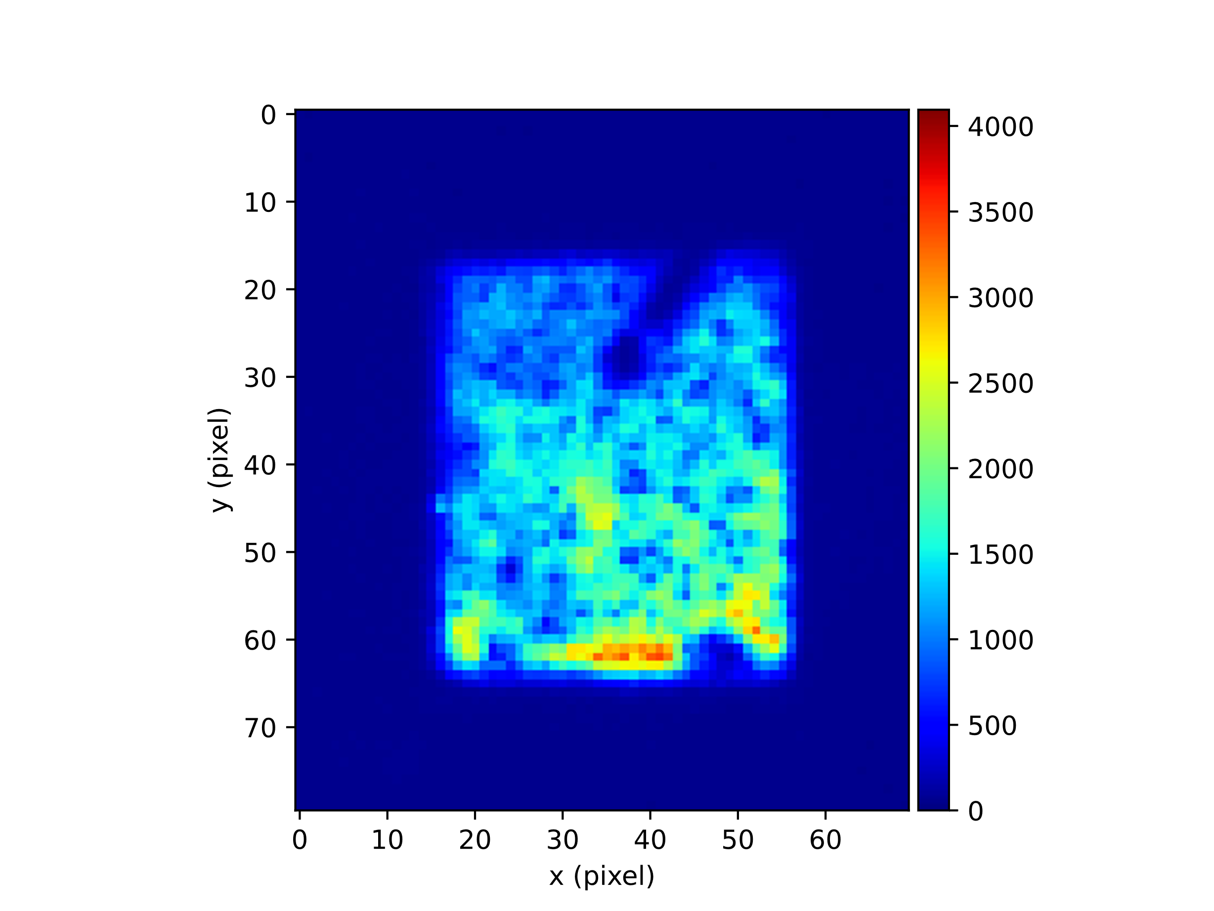
Gruppenmeeting, 11.11.2021
Elektrolumineszenz-
Messungen
an
Perowskiten
Jonas Oberröhrmann
ISFH

Slide 2
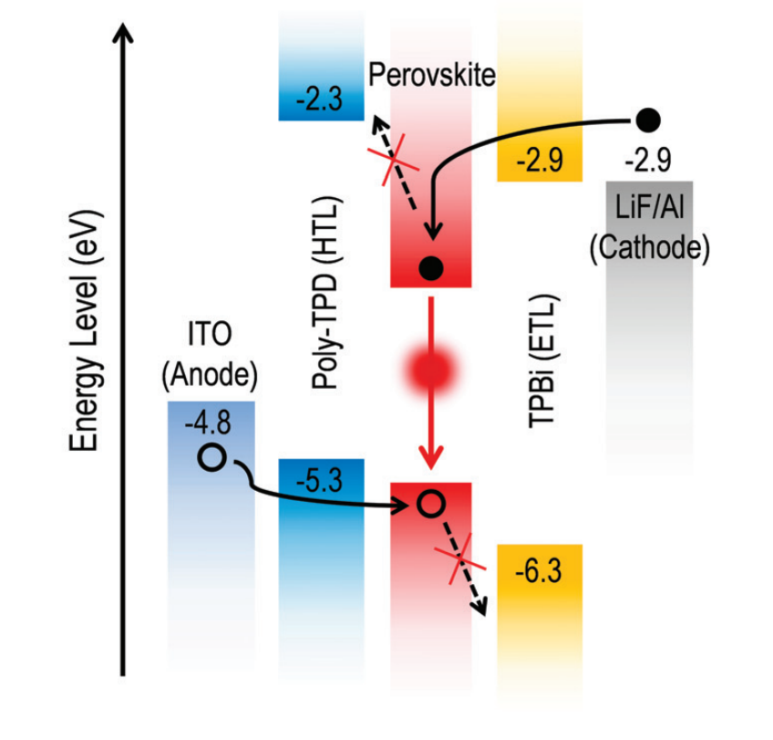
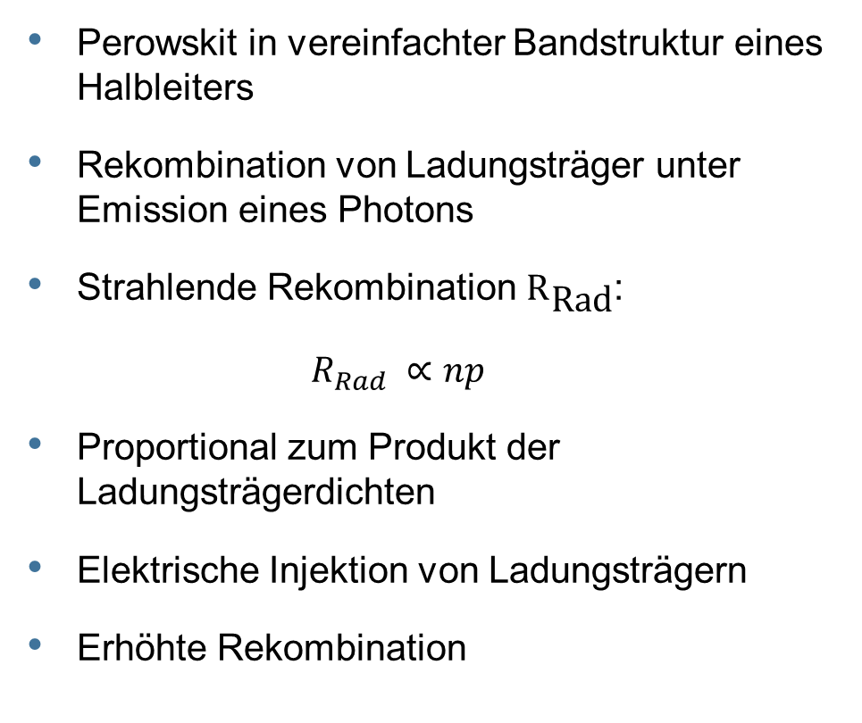
Was ist Elektrolumineszenz?
Perowskit in vereinfachter Bandstruktur eines Halbleiters
Rekombination von Ladungsträger unter Emission eines Photons
Strahlende Rekombination ${\text{R}}_{\text{Rad}}$:
$$R_{Rad} ∝np$$
Proportional zum Produkt der Ladungsträgerdichten
Elektrische Injektion von Ladungsträgern
Erhöhte Rekombination
HTL
ETL
Abbildung: Schematische Darstellung der Energiebänder in einer Perowskitsolarzelle und Elektrolumineszenz. Entnommen aus [1].
[1] Ziming Chen et al 2021 Rep. Prog. Phys. 84 046401

Slide 3
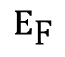
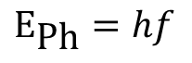
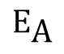
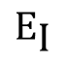
Theorie: Strahlende Rekombination
Position x
Perowskit in vereinfachter Bandstruktur eines Halbleiters
Rekombination von Ladungsträger unter Emission eines Photons
Strahlende Rekombination ${\text{R}}_{\text{Rad}}$:
$$R_{Rad} ∝np$$
Proportional zum Produkt der Ladungsträgerdichten
Elektrische Injektion von Ladungsträgern
Erhöhte Rekombination
$${\text{E}}_{\text{A}}$$
Leitungsband
$${\text{E}}_{\text{Ph}}=hf$$
$${\text{E}}_{\text{I}}$$
$${\text{E}}_{\text{F}}$$
Fermi-Energie
Valenzband
Energie (a.u.)

Slide 4
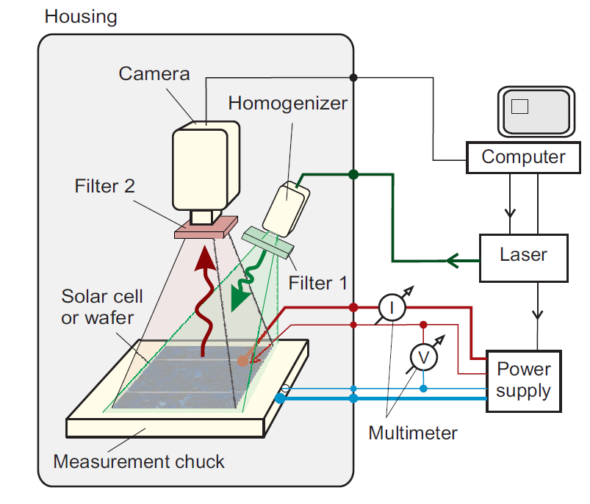
Der Versuchsaufbau für Elektrolumineszenz (EL)
Kamerabasierte Detektion der EL
Filter vor Kamera
1376 x 1024 Pixel
Kamera: PCO Sensicam mit 12 bit = 4095 Graustufen
Spannungsbereich Perowskit: 1 … 3 V
Exposure Time: 1 ms … 1000 s
Diverse Messparameter einstellbar: Abstand, Wartezeiten
Abbildung: Schematische Darstellung des EL Aufbaus. Entnommen aus [2].
[2] D. Hinken, Diss, 2012

Slide 5
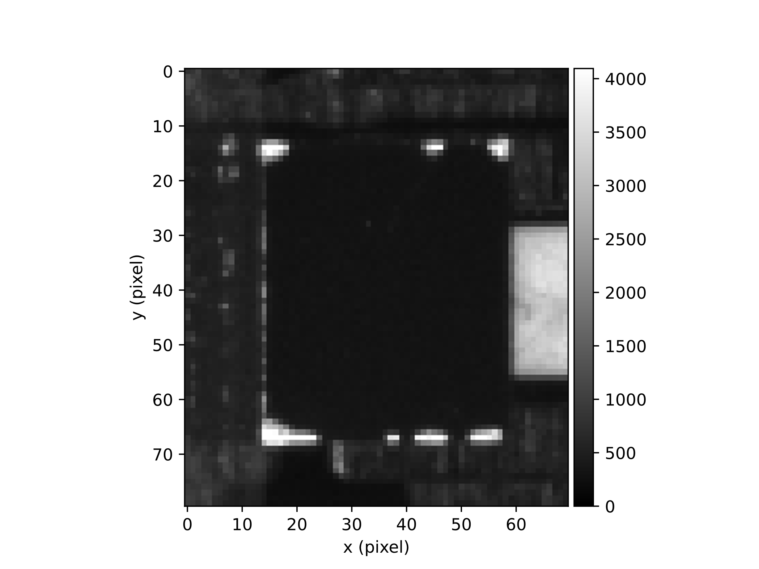
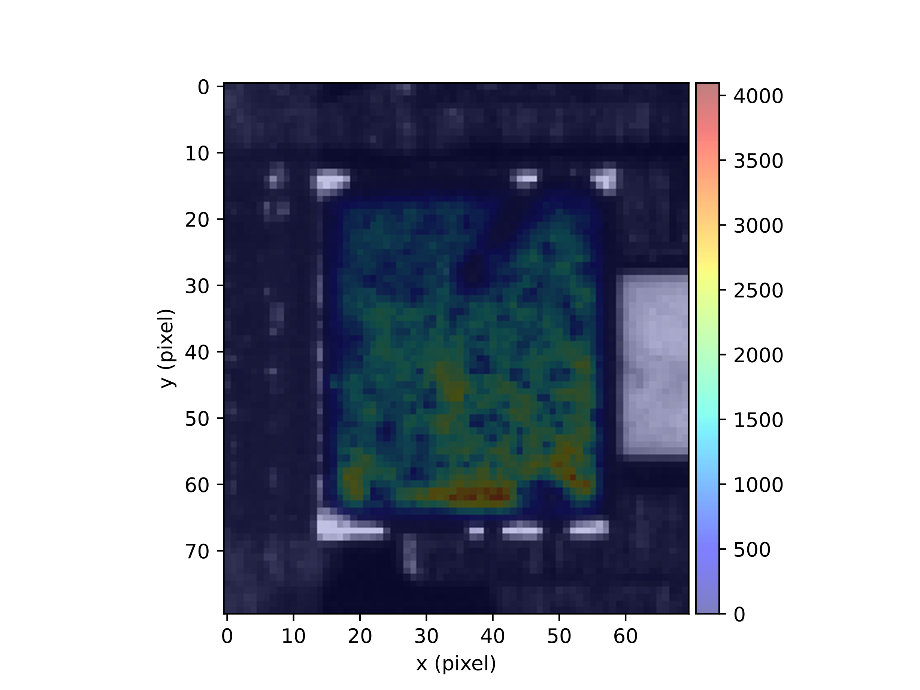
Ref-Charge G1331 Zelle 03
EL Messung bei 2,2 V
Exposure Time: 70 ms
Überlagerung von EL und Kamerabild
EL Aufnahme
Kameraaufahme
Isc (mA) | 0,9076
Jsc (mA/cm2) | 14,88
Voc (mV) | 1110
FF (%) | 70,44
Efficiency (%) | 11,63
Tabelle: Aus der IV Kennlinie bestimmte Parameter der Perowskitesolarzelle.

Slide 6
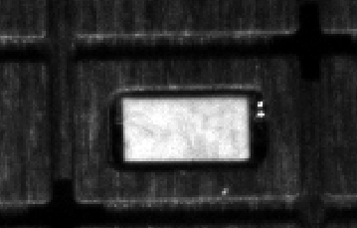
Exposure Time
Fragestellung: Werte bei verschiedenen Exposure Times vergleichbar?
G1243 Zelle 02 bei unterschiedlichen Spannungen und Exposure Times gemessen
Summiertes Signal verglichen
Referenz: Aufnahme des PT1000
Fazit: Bilder bei höheren Exposure Times vergleichbar
Abbildung: Analysebereiche (rot) der Referenzprobe (links) und Perovskitsolarzelle (rechts).

Slide 7
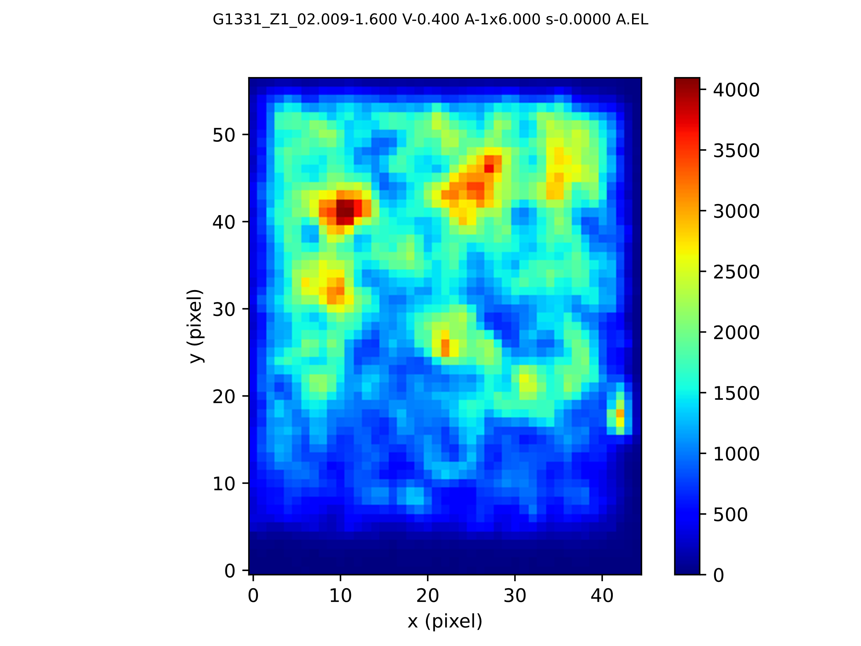
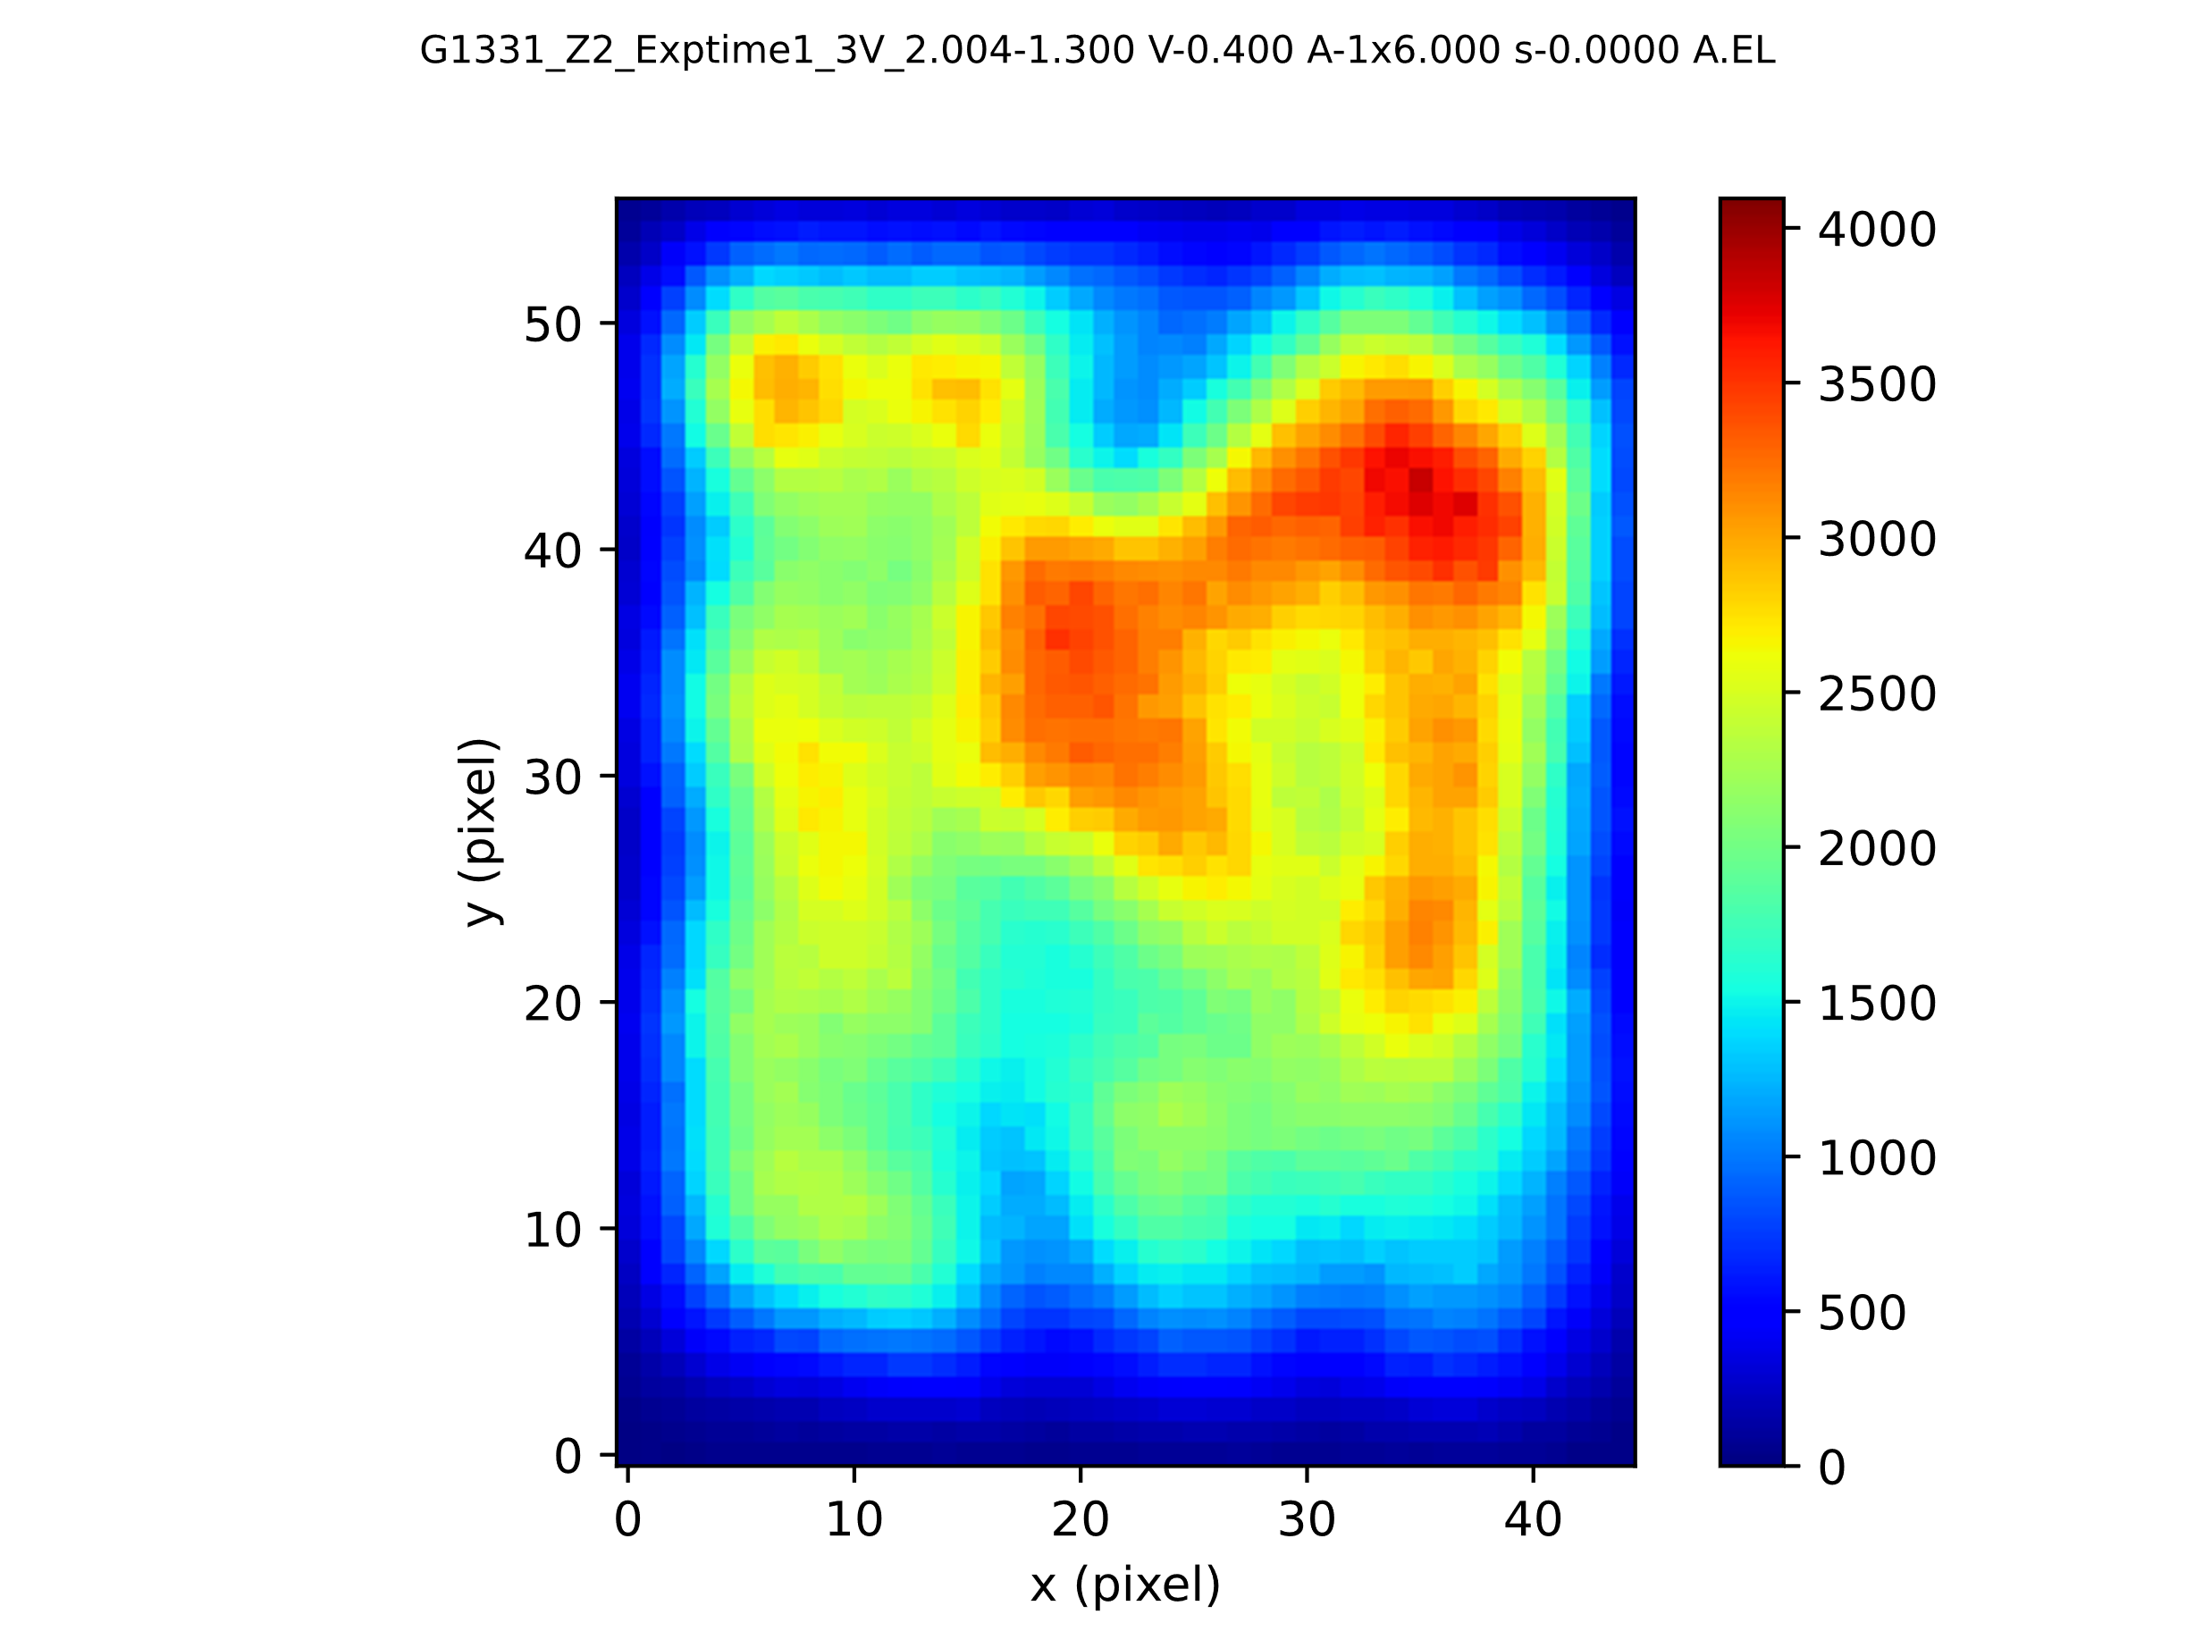
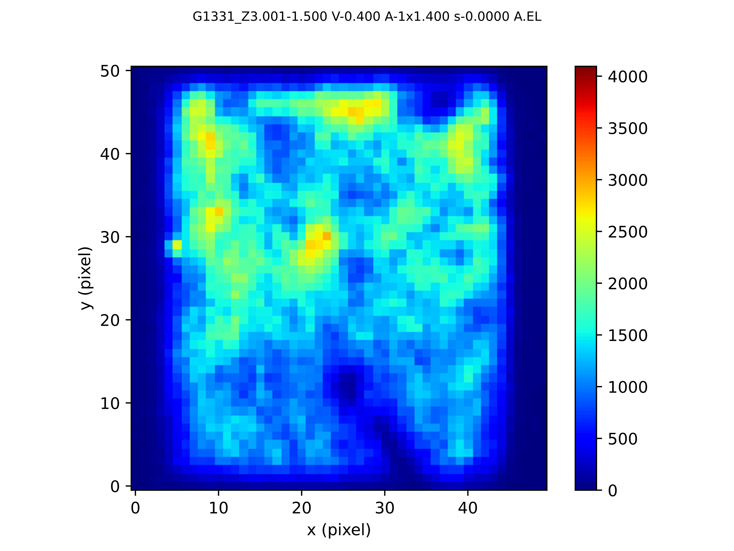
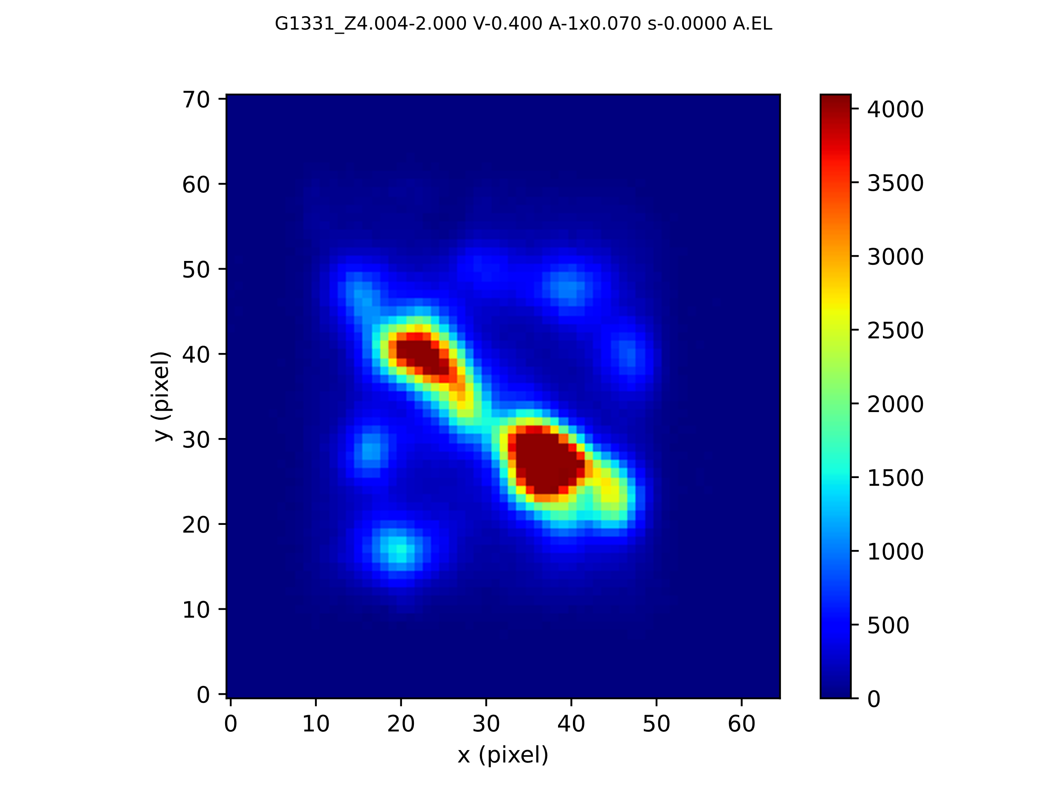
Ref Charge – G1331
Isc (mA) | 1,023
Jsc (mA/cm2) | 16,77
Voc (mV) | 1101
FF (%) | 53,79
Efficiency (%) | 9,926
Isc (mA) | 0,9911
Jsc (mA/cm2) | 16,25
Voc (mV) | 1117
FF (%) | 55,82
Efficiency (%) | 10,13
Zelle 01
Zelle 02
Isc (mA) | 0,9076
Jsc (mA/cm2) | 14,88
Voc (mV) | 1110
FF (%) | 70,44
Efficiency (%) | 11,63
Isc (mA) | 0,9109
Jsc (mA/cm2) | 14,93
Voc (mV) | 1089
FF (%) | 66,97
Efficiency (%) | 10,89
Zelle 03
Zelle 04

Slide 8
Was folgt:
Zeitabhängigkeit von EL Signalen
Spannungsabhängigkeit von EL Signalen
Vergleich mit der Dunkel IV-Messung
Defekte in unterschiedlichen Bereichen der Perowskitsolarzelle

